Slide 1

Психологическое консультирование в ситуации безработицы
  Психологическое значение труда и безработица.
  Психологические последствия безработицы.
  Принципы и техники консультирования безработных.

Slide 2
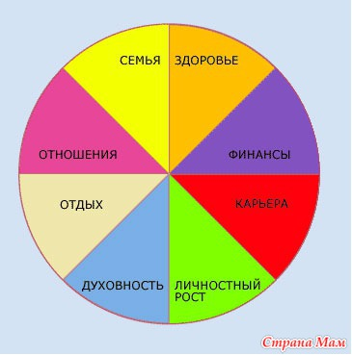
Можно выделить три достаточно специфичных уровня рассмотрения здоровья: биологический, психологический и социальный. На каждом из этих уровней здоровье человека имеет особенности своего проявления.
1. Здоровье на биологическом уровне предполагает динамическое равновесие функций всех внутренних органов и их адекватное реагирование на влияние окружающей среды.
2. Вопросы здоровья на психологическом уровне связаны с личностным контекстом рассмотрения.
3. Здоровье на социальном уровне функционирования.

Slide 3
Свойства личности: целеустремленность (обретение цели, смысла жизни); направленность как системообразующее свойство личности включает цели, потребности, устремления, мотивы, установки личности т.д.; оптимизм; сосредоточенность (отсутствие суетливости); нравственность (честность, совестливость и др.); адекватный уровень притязаний (установка личности на определенный статус, успех, результат деятельности, находящаяся в зависимости от уровня самооценки личности); чувство долга и ответственности; уверенность в себе и необидчивость (умение освобождаться от затаенных обид); трудолюбие; независимость; непосредственность (естественность); ответственность; чувство юмора; доброжелательность; терпеливость, толерантность (терпимость); самоуважение, самоконтроль и др.

Slide 4
Психические состояния: эмоциональная устойчивость; зрелость чувств соответственно возрасту; совладание с негативными эмоциями (страх, гнев, зависть, тревога и др.); свободное, естественное проявление чувств и эмоций; сохранность привычного (оптимального) самочувствия и др.
Психические процессы: адекватность психического отражения (максимальное приближение субъективных образов к отражаемым объектам действительности); адекватное восприятие самого себя, самоконтроль и саморегуляция; способность концентрации внимания на предмете; способность удержания информации в памяти; способность к логической обработке информации; критичность мышления; креативность (способность к творчеству) и др.

Slide 5
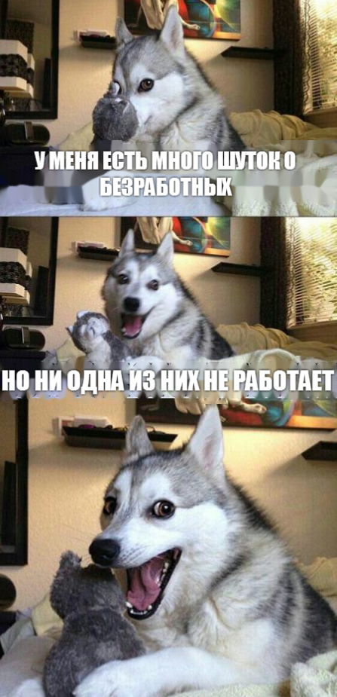
Безработица — сложное, многоаспектное социально-экономическое явление, присущее обществу с рыночной экономикой, когда часть трудоспособного населения, незанятая в производстве товаров и услуг, не может реализовать свою рабочую силу на рынке труда из-за отсутствия подходящих рабочих мест и лишается вследствие этого заработной платы как основного источника необходимых средств к существованию.
К безработным относятся все лица трудоспособного возраста, не участвующие в общественном производстве в течение определенного времени, которые в данный период:
а) были без работы, т.е. не работали за плату по найму или на собственном предприятии;
б) были готовы приступить к работе, т.е. начать работать за плату по найму или на собственном предприятии;
в) искали работу, т.е. предпринимали конкретные шаги в поиске оплачиваемой работы по найму или на собственном предприятии.

Slide 6

Личность не может быть признана в качестве безработной, если:
Работает по трудовому, служебному, гражданско-правовому договору либо на основании членства;
Занимается предпринимательством;
Учится в учебном заведении по дневной форме обучения;
Служит в оборонительных войсках или проходит альтернативную службу;
Находится в состоянии беременности и до определенного врачом срока родов остаётся менее 70 календарных дней;
Получает государственную пенсию, стипендию или находится на государственном содержании;
Получает иной облагаемый подоходным налогом доход.

Slide 7
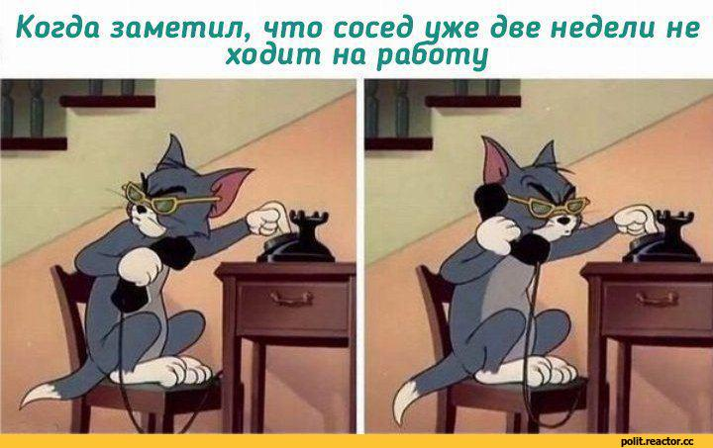
К основным группам безработного населения относятся:
1. неквалифицированные и малоквалифицированные работники, не готовые к переквалификации, работники нерентабельных, убыточных предприятий в связи с их закрытием или реорганизацией;
молодежь;
женщины (особенно с маленькими детьми);
мигранты;
трудоспособные инвалиды;
деклассированные элементы.

Slide 8

В зависимости от причины выделяются три блока видов безработицы:
Вынужденная безработица
Естественная безработица
Маргинальная безработица

Slide 9
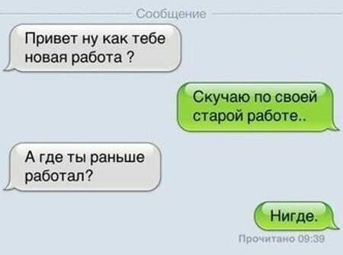
  Психологические последствия безработицы
Было установлено, что для потерявших работу, как правило, характерны:
переживание состояния депрессии;
снижение чувства удовлетворения жизнью;
усиление чувства одиночества и социальной изоляции;
потеря ощущения времени, нарушение распорядка дня;
нарастание апатии, бессильности, пассивности и покорности;
преобладание настроений пессимизма и фатализма в отношении к жизни в целом;
потеря стремления к упорядоченности в своей жизни;
повышение возбудимости, агрессии.

Slide 10
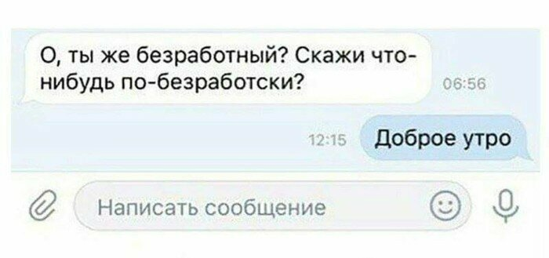
Были выявлены и другие психологические качества, характеризующие в целом портрет безработного:
невысокий уровень социальной смелости;
покорность, уступчивость, конформность;
пессимистичность и осторожность в поведении;
подозрительность, недоверчивость;
высокий уровень тревоги и беспокойства;
достаточно хорошо развитый интеллект;
обязательность в выполнении социальных норм поведения.
Среди эмоциональных последствий безработицы отмечается во многих случаях возникновение депрессивного синдрома с суицидальными тенденциями.
У безработных наблюдаются пассивность, растерянность, фрустрированность, неумение и неспособность адаптироваться в резко изменившихся социально-экономических условиях, инфантильность и потребительская позиция, обидчивость, отсутствие выраженной личной и социальной активности.

Slide 11

Безработица может приводить к ухудшению отношений в семье, агрессии по отношению к членам семьи, конфликтам и разводам.
Мужья и жены, потеряв работу, часто проявляют меньшую сплоченность и взаимную поддержку, чем раньше, в связи с этим чаще возникают конфликты.
Отмечается, что безработные чаще отказываются от семьи, покидают ее или разводятся чаще, чем работающие, на основании можно сделать вывод о значительной угрозе безработицы семье.
У детей в семьях безработных чаще встречаются
отклонения в поведении.
У супруги безработного проявляется то же
психологическое состояние, что и у него самого.

Slide 12
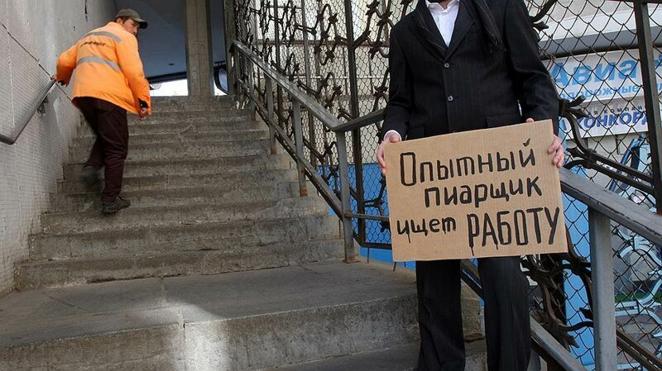
Способы адаптации, используемые безработными.
Борьба с государством, «ограбившим» своих граждан несколько раз.
Рентные отношения с государством.
Демонстрация защитного, избегающего поведения.
Хаотический поиск.
Поиск в условиях ограниченной информированности.
Продуктивное иждивенчество.
Целенаправленное использование ресурсов своей
межличностной сети.
8. Действенная конкретизация образа самого себя, своих планов и оценок происходящего.
9. Достраивание контекста текущей жизненной ситуации.

Slide 13
Задание для терапевтов:
Выявить в разговоре с клиентом «проблемные зоны». Выбрать одну из них для работы
Прояснить ожидания клиента в этой зоне
Работать с неоправданными ожиданиями: Что из этого реально зависит от клиента, а что не зависит
Наметить работу по зонам: Как справляться с тем, что изменить нельзя, или Что предпринять из части зависящего от клиента
Вопросы, которые можно использовать:
- что должно произойти, чтобы вы поняли, что ситуация решена?
-какие перемены вы заметите, когда это произойдет?
-кто заметит различия?
-что еще происходит, когда вы справитесь с ситуацией?
-что измениться в вашей жизни, когда ситуация решится?
-были ли похожие ситуации? Что вы делали тогда?
-что вы уже успешно делали для решения этой ситуации?
-что еще вы можете сделать для решения этой ситуации?
-а еще? А еще?
Тема эмоционального выгорания (или любая сложная ситуация)
-эмоциональный уровень
-физиологический (телесный) уровень
-когнитивный уровень
-межличностный уровень

Slide 14
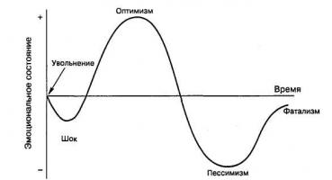
Фазы изменения психологического самочувствия безработного человека
(Л. Пельцман)
Первая фаза.
«Состояние неопределенности и шока».
Вторая фаза.
«Конструктивное приспособление к ситуации».
Третья фаза.
«Утяжеление состояния».
Четвертая фаза.
«Примирение со сложившимися обстоятельствами».

Slide 15
  Принципы и техники консультирования безработных
Психологическая поддержка — это система социально-психологических форм работы, способов и методов психологического воздействия, способствующих социально-профессиональному самоопределению личности, формированию профессионально важных качеств личности, развитию способностей, ценностных ориентации и самосознания, повышению конкурентоспособности безработных и ищущих работу на рынке труда и адаптированности к условиям реализации собственной профессиональной карьеры.

Slide 16

Оказание психологической помощи длительно безработным сотрудники службы занятости должны проводить в двух направлениях:
снижение переживания стресса, связанного с потерей рабочего места и невозможностью найти новое место работы;
формирование установки активного поиска работы.

Slide 17
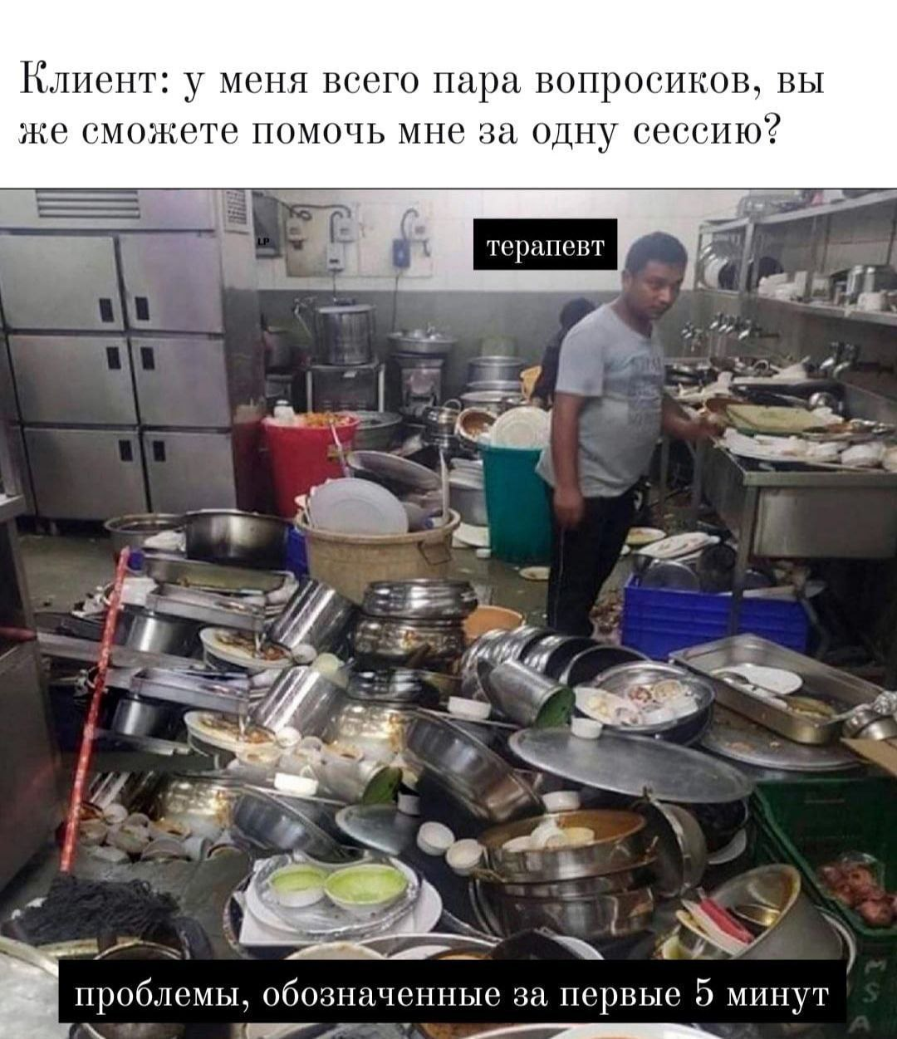
В процессе консультирования консультант, как правило, поэтапно решает следующие задачи:
  Помогает клиенту сориентироваться в собственных проблемах, найти направление, в котором следует искать выход из затруднительной ситуации;
  Актуализирует личностные ресурсы и способности клиента, способствующие нахождению новых возможностей решения проблемы.

Slide 18
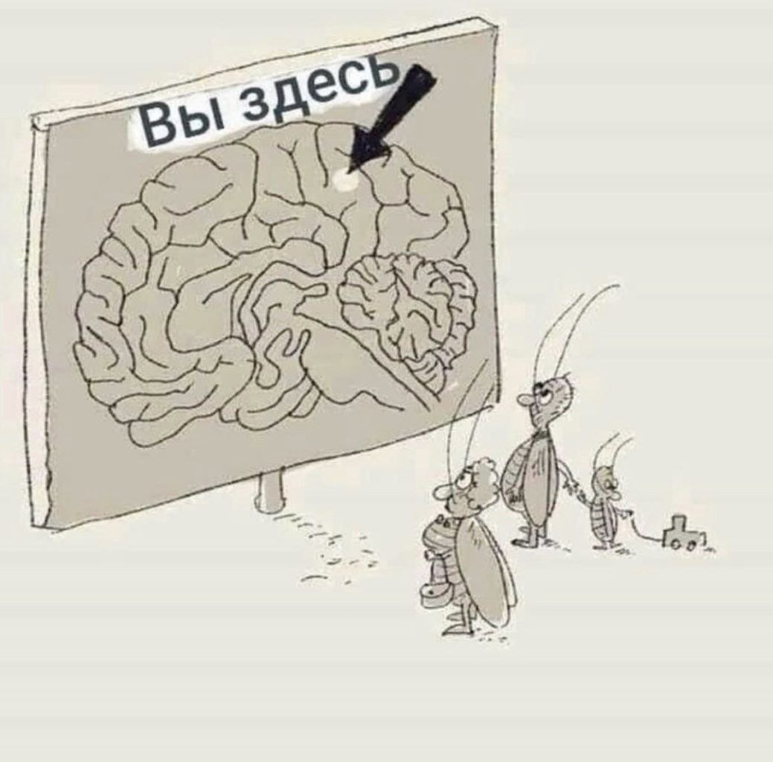
ОРКТ- Ориентированная на Решение Краткосрочная Терапия
КПТОР-Краткосрочная ПсихоТерапия, Ориентированная на Решение
-ориентация на ресурсы клиента (основная идея);
-разделение ответственности психотерапевта с клиентом;
-подстройка к клиенту, к его чувствам, мыслям, желаниям, поведению;
-опора на опыт клиента; и т.д.

Slide 19

Основные идеи подхода:
Возможность сменить «черные очки» на более конструктивное видение
Понимание «причины» проблемы не обязательно, фокус на действиях.
Любая сложная ситуация имеет адаптивный аспект.
У каждой проблемы есть исключения. Бывают моменты, когда она не проявляется, или не так выражена.
Опыт и интуиция клиента и его окружения закрепляют эффективные решения
Сопротивления нет, есть ригидные терапевты
Анализ причин проблемы разрушает процесс терапии
Реальность создается совместно с клиентом.
Используем язык клиента и ориентирован на настоящее и будущее
Изменения постоянны и неизбежны
Разговор о решении а не разговор о проблеме
Клиент-эксперт в ситуации
Если что-то не сломалось, чинить не надо
Отношения, основанные на сотрудничестве
Если то, что делается-не работает, надо сделать по-другому.
Одно небольшое изменение может привести к большим изменениям.

Slide 20
Слушать:
НЕ анализировать
Использовать слова и высказывания клиента
Настраиваться невербально
Эмпатически реагировать (навык слежения за своим телом, передавание чувств клиенту, если нуждается в этом, сохранять состояние «пустого сосуда», созерцать)
Первая сессия в ОРКТ
L-Listening Слушаем
A-Acknowledging Признаем
V-Validating Проверяем
Этапы:
Установление контакта
Определение цели
Обсуждение решения
Облегчение усилий клиента в поиске, принятии решения
Психотерапевтическое вмешательство-закрепление решения
Осуществление решения-домашнее задание
Домашнее задание для группы:
Слушать эмпатически неделю (минимум несколько дней)
Замечать как влияет на собеседника в процессе общения
Использовать вопросы на выявление цели (желаемое будущее) и поиск ресурсов клиента

Slide 21
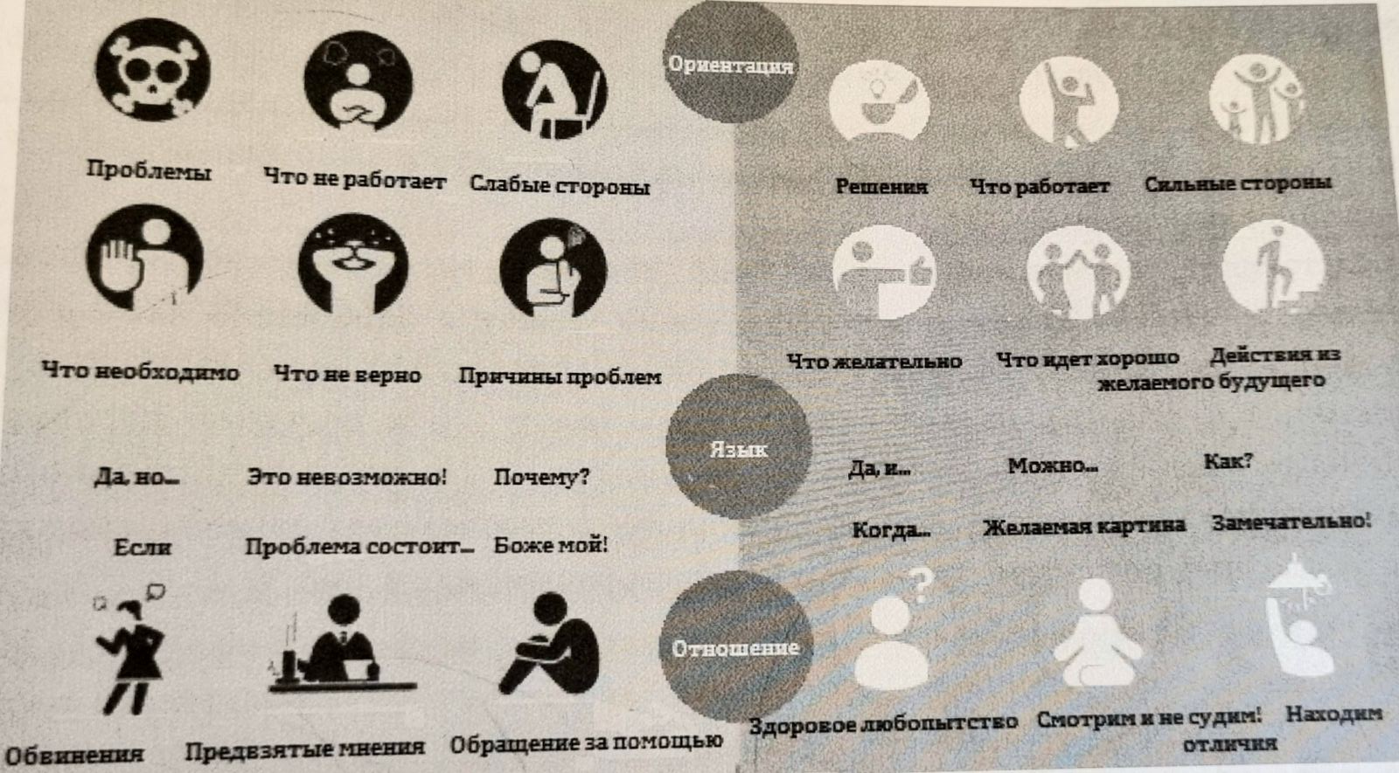
Problem Talk и Solution Talk

Slide 22
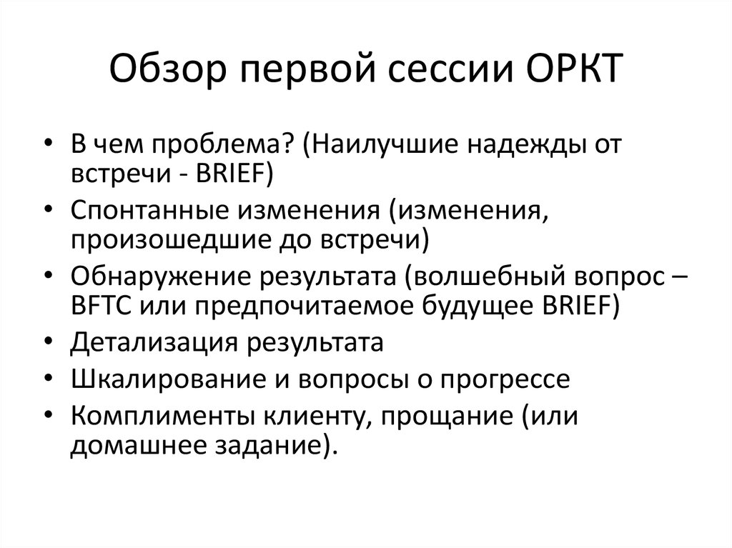

Slide 23
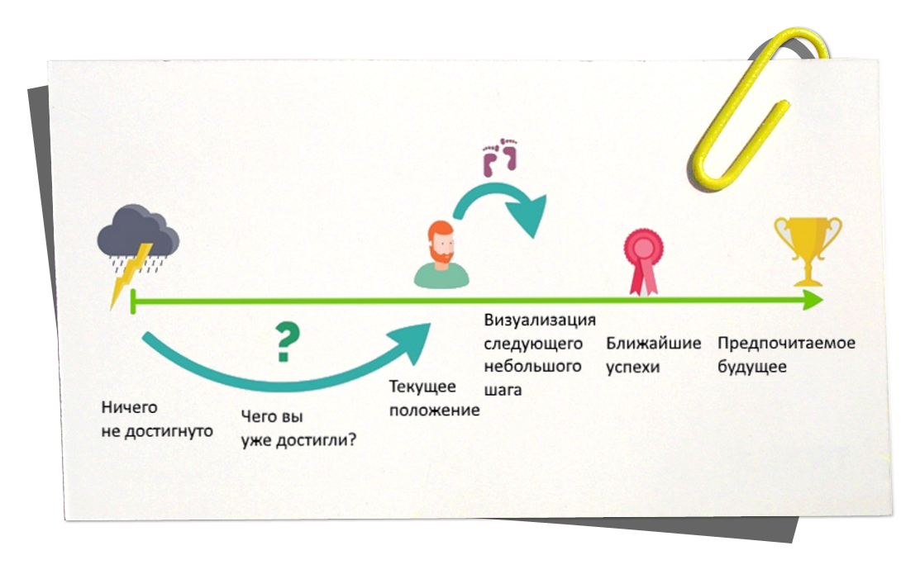
Использование шкалы в ОРКТ

Slide 24
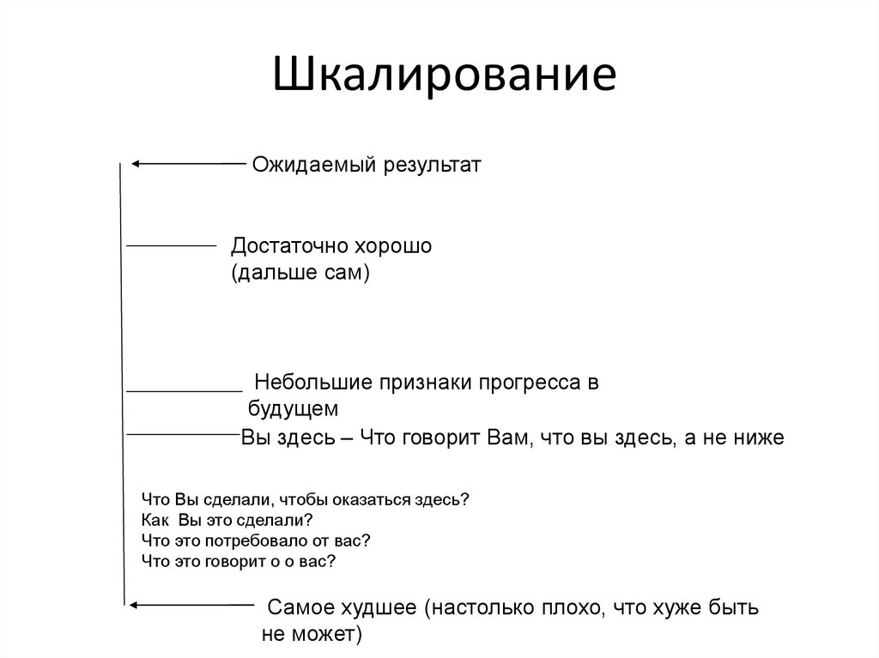

Slide 25
Финальная сессия в ОРКТ
Е-Eliciting Выявляем находим как можно больше деталей о пройденном этапе
Как ты выполнил домашнее задание? Что изменилось к лучшему? Кто (что) помог?
A-Amplifying Усиливаем чувствуем силу изменения
Что и в какой степени изменилось к лучшему? Как это удалось? Как ты теперь измеряешь себя по шкале?
R-Reinforcing Укрепляем подтверждаем слова клиента, смотрим в глаза, повторяем слова
S-Start Over Начинаем снова если ситуация улучшилась, узнаем что сделал для того чтобы ситуация изменилась? Что должны сделать еще, чтобы добиться результата? Делаем еще.

